Slide 1
Бүлэг 3
Санах ойн удирдлага
Tanenbaum, Modern Operating Systems 3 e, (c) 2008 Prentice-Hall, Inc. All rights reserved. 0-13-6006639

Slide 2

Хийсвэрлэл байхгүй энгийн санах ой
Tanenbaum, Modern Operating Systems 3 e, (c) 2008 Prentice-Hall, Inc. All rights reserved. 0-13-6006639

Slide 3
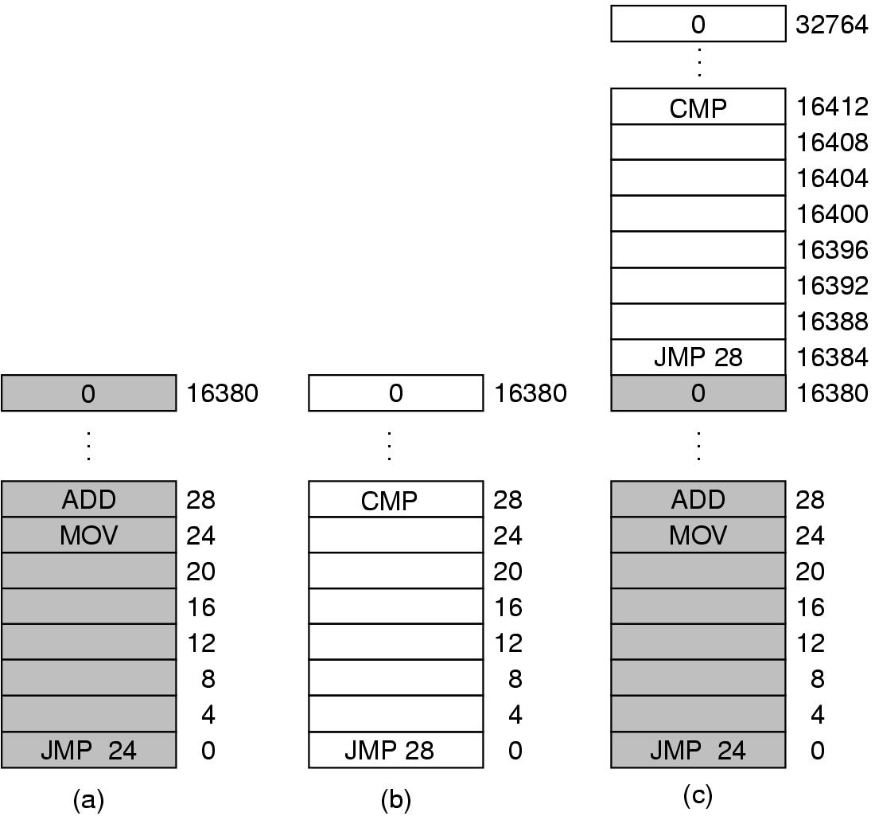
Санах ойн хийсвэрлэлгүй олон программ
Tanenbaum, Modern Operating Systems 3 e, (c) 2008 Prentice-Hall, Inc. All rights reserved. 0-13-6006639

Slide 4
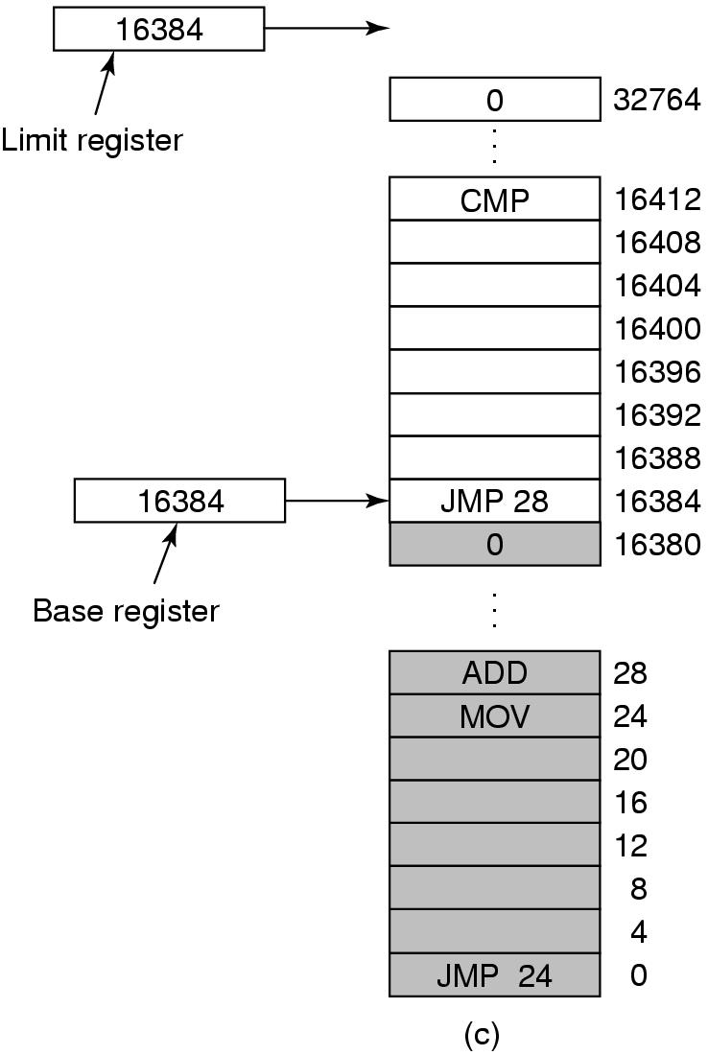
Үндсэн (Base) ба Хязгаар (Limit) регистрүүд
Tanenbaum, Modern Operating Systems 3 e, (c) 2008 Prentice-Hall, Inc. All rights reserved. 0-13-6006639

Slide 5

Солилцоо

Slide 6

Солилцоо (1)
Tanenbaum, Modern Operating Systems 3 e, (c) 2008 Prentice-Hall, Inc. All rights reserved. 0-13-6006639

Slide 7

Солилцоо (2)
Tanenbaum, Modern Operating Systems 3 e, (c) 2008 Prentice-Hall, Inc. All rights reserved. 0-13-6006639

Slide 8

Bitmaps –тай санах ойн удирдлага
Tanenbaum, Modern Operating Systems 3 e, (c) 2008 Prentice-Hall, Inc. All rights reserved. 0-13-6006639

Slide 9
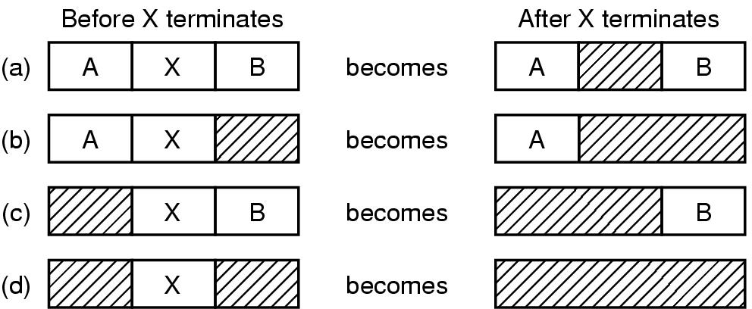
Холбоост жагсаалттай санах ойн удирдлага
Tanenbaum, Modern Operating Systems 3 e, (c) 2008 Prentice-Hall, Inc. All rights reserved. 0-13-6006639

Slide 10

Виртуаль санах ой – Хуудаслалт (1)
Tanenbaum, Modern Operating Systems 3 e, (c) 2008 Prentice-Hall, Inc. All rights reserved. 0-13-6006639

Slide 11
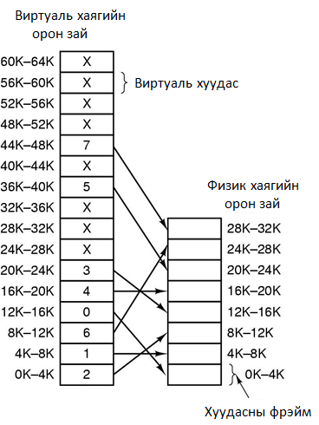
Хуудаслалт - Paging (2)
Зураг 3-9. Хуудасны хүснэгтээр өгөгдсөн физик санах ойн хаягууд ба виртуаль санах ойн хаягуудын хоорондох хамаарал.
Tanenbaum, Modern Operating Systems 3 e, (c) 2008 Prentice-Hall, Inc. All rights reserved. 0-13-6006639

Slide 12
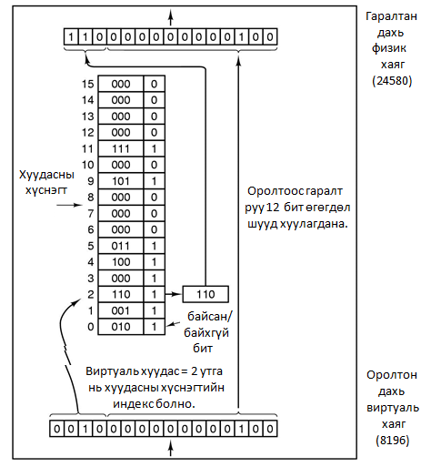
Хуудаслалт (3)
Зураг 3-10. 4 Кбайтын хуудастай MMU –н дотоод үйлдэл.
Tanenbaum, Modern Operating Systems 3 e, (c) 2008 Prentice-Hall, Inc. All rights reserved. 0-13-6006639

Slide 13
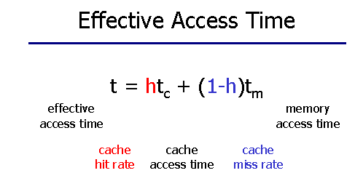
Үр ашигтай хандах хугацаа (3)

Slide 14
Example:
Санах ойд хандах хугацаа - 100ns,
Кэшид хандах хугацаа - 20ns,
хит хурд (hit rate): 80%

Slide 15
Үр ашигтай хандах хугацаа = (.8)(20) + (.2)(100) = 36 ns

